Slide 1

Assemblea
Ordinaria
2024
parte 2

Slide 2











I NUMERI
della stagione appena conclusa

Slide 3

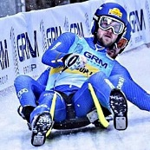

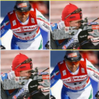

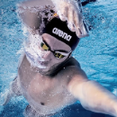
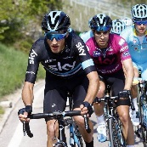
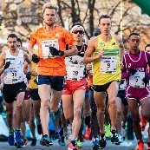

GLOBALMENTE
siamo stati impegnati
in:

Slide 4

1.274
GIORNATE GARA
9.750
GIORNATE CRONO

Slide 5

Esaminando ora le
GIORNATE GARA e le GIORNATE CRONO
suddivise mese per mese, possiamo vedere
la loro distribuzione nell’arco dell’anno
e renderci conto dello sforzo organizzativo
che c’è dietro per coprire i servizi nei mesi
più…caldi, che poi sono quelli più freddi
della stagione invernale.

Slide 6
GIORNATE GARA
250
205
154
155
119
114
98
55
54
27
24
19
16.11%
12.10%
12.17%
4.33%
1.88%
2.12%
1.42%
4.21%
7.72%
9.35%
8.95%
19.64%
gen
feb
mar
apr
mag
giu
lug
ago
set
ott
nov
dic

Slide 7
GIORNATE CRONO
1637
1527
1393
1025
759
686
535
516
462
442
487
281
16.78%
10.51%
14.28%
5.48 %
5.29%
7.03 %
4.73 %
2.88%
4.53 %
4.99 %
7.78%
15.66%
gen
feb
mar
apr
mag
giu
lug
ago
set
ott
nov
dic

Slide 8
RAFFRONTO ULTIMI 3 ANNI
GIORNATE GARA e GIORNATE CRONO
GIORNATE GARA
GIORNATE CRONO
1.274
9.750
1.140
8.207
940
7.514
+134
+200
+543
+693
2023
2022
2021
2023
2022
2021
Come si vede nel 2023 si registra un certo incremento
rispetto ai 2 anni precedenti sia
nelle GIORNATE GARA che nelle GIORNATE CRONO

Slide 9
raffronto ultimi 3 anni
GIORNATE GARA
negli sport più cronometrati

Slide 10

HOCKEY
837
723
605
+114
+118
2023
2022
2021

Slide 11

SCI ALPINO
150
134
79
+16
+55
2023
2022
2021

Slide 12

PALLAMANO
90
77
66
-13
+24
2023
2022
2021

Slide 13
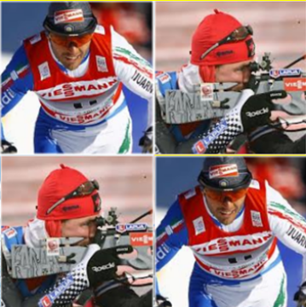
SCI NORDICO
(fondo + biathlon)
44
41
32
+3
+9
2023
2022
2021

Slide 14

NUOTO
55
43
32
+11
- 23
2023
2022
2021

Slide 15
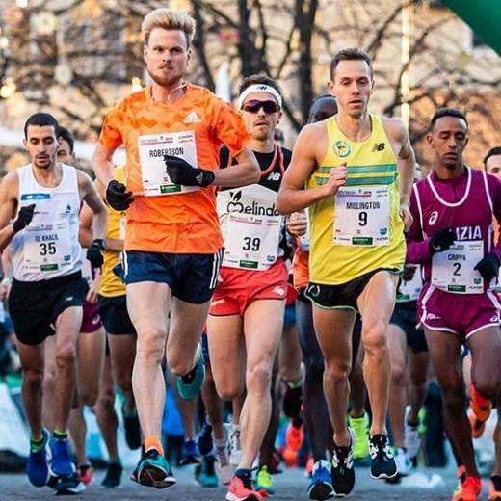
ATLETICA
pista+strada
40
31
17
- 9
+23
2023
2022
2021

Slide 16

CICLISMO
32
24
25
- 1
-7
2023
2022
2021

Slide 17

SLITTINO
20
19
14
+1
+5
2023
2022
2021

Slide 18
Suddivisione delle Giornate Gara negli sport
più cronometrati col loro peso in %
Hockey: 837 65.69
%
Sci alpino: 150 11.77
%
Pallamano: 77 6.04
%
Sci nordico: 44 3.45
%
Nuoto: 43 3.37
%
Atletica: 31 2.44
%
Ciclismo: 24 1.90
%
Slittino: 20 1.57
%
Altri Sport: 48 3.77
%
21 sono state le diverse specialità sportive
in cui siamo stati impegnati

Slide 19


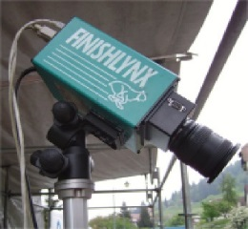
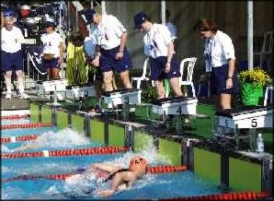
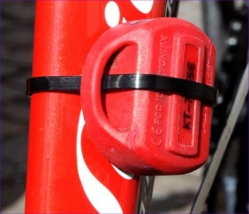




relativamente ai
servizi
“specialistici”
il consuntivo 2023
è il seguente:

Slide 20

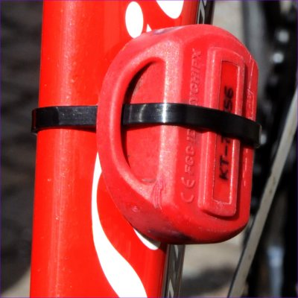
elaborazioni
277
+34 rispetto al 2022
fotofinish
2
-1 rispetto al 2022
piastre nuoto
42
+8 rispetto al 2022
transponder
36
- 3 rispetto al 2022

Slide 21


AD OGNI MODO, SE ANCORA NON FOSSE CHIARO
Cambierà il governo, avremo un top-Sinner nel tennis,
ma quello che resta immutato nei secoli è che
nella classifica nazionale, compiuto il 23°
anno del terzo millennio siamo ancora
SALDISSIMALMENTE
al posto numero
1
Fine
parte 2
COMPLIMENTI A TUTTI!

